Slide 1

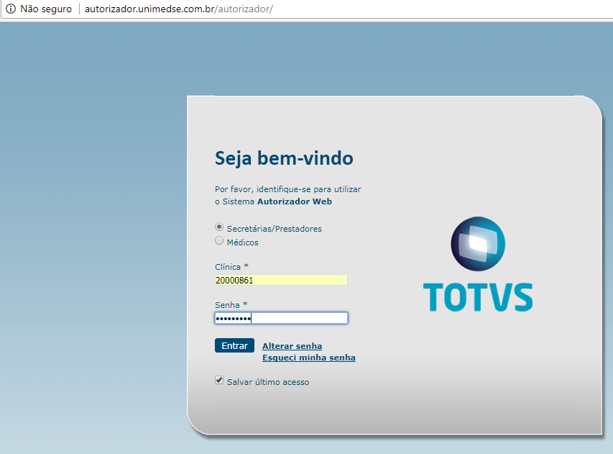
Link de Acesso: http://autorizador.unimedse.com.br/autorizador/
Nessa tela, deve-se marcar o campo de “Secretárias/Prestadores”
No campo Clínica, entrar com 2 + 000 + seu CRM (total 08 dígitos)
Em seguida inserir Senha (padrão: 08 dígitos, contemplando letras e números)

Slide 2
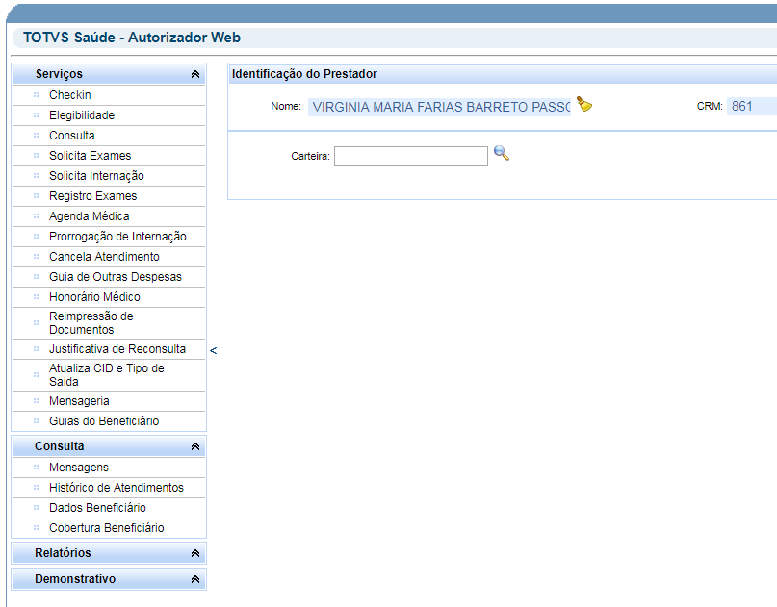
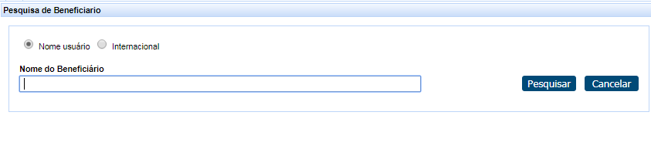
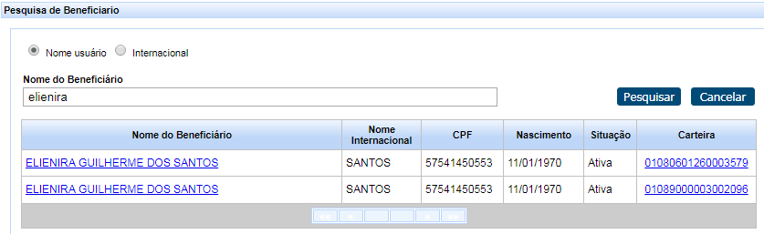
Identificação do prestador e checkin do usuário
Checkin
O Autorizador já abre na tela de Checkin do usuário, onde há o nome do médico e o CRM.
Existem duas formas para identificar o beneficiário: (1) Colocando o código da carteira diretamente no campo circulado; ou (2) clicando na lupa para pesquisar pelo nome, clicando em seguida num dos campos em azul.

Slide 3
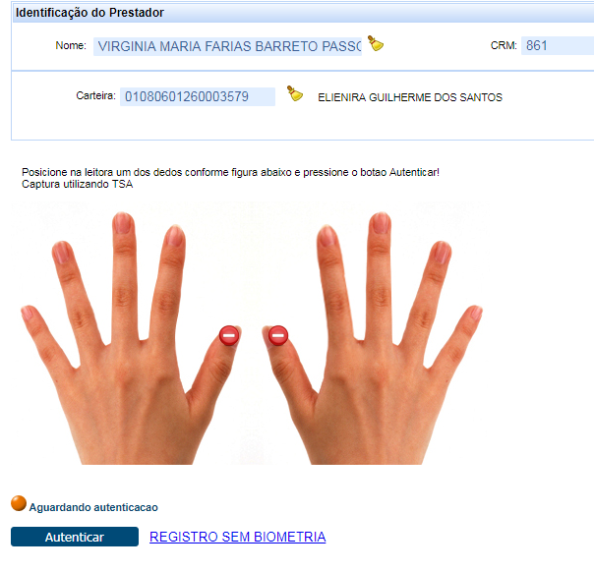
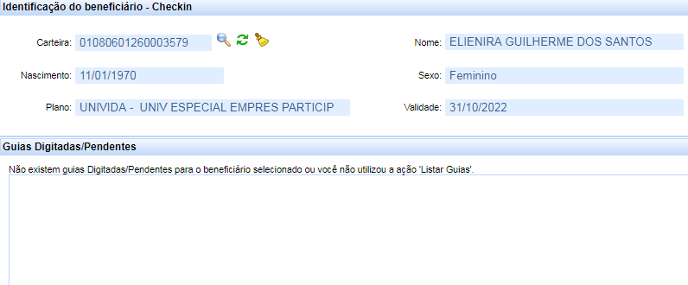
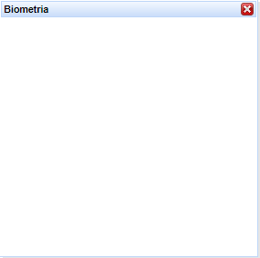
Biometria do Beneficiário
Após a pesquisa do beneficiário, irá abrir a tela de biometria, onde os dedos cadastrados estarão marcados com os círculos vermelhos.
Ao clicar em Autorizar, deve abrir uma pequena tela de biometria, onde será mostrada a digital capturada pelo aparelho. Depois da autorização aparecerá os dados do beneficiário solicitado.
Agora ao lado da lupa, tem mais dois ícones. O círculo verde pesquisa as guias pendentes do beneficiário e a vassoura limpa o campo da carteira para que um novo beneficiário seja buscado.

Slide 4
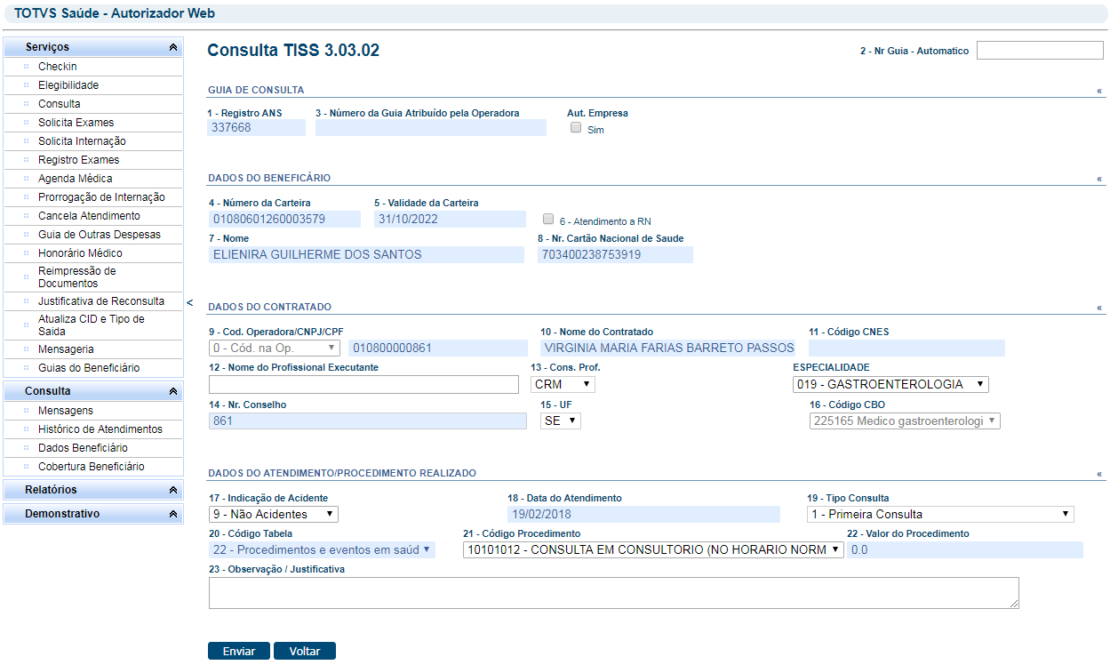
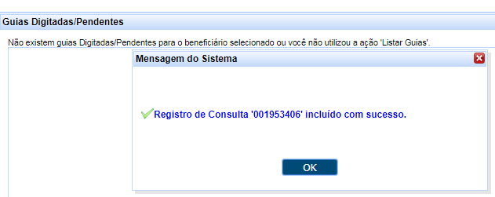
Registro de Consulta
Para realizar o registro de Consulta, selecionar “Consulta” na aba de Serviços, onde irá abrir a tela acima. A maioria dos campos já vem preenchidos corretamente, deve-se apenas checar os campos “Especialidade” e “21 – Código Procedimento”, depois clicar em Enviar. Em caso de consulta de Puericultura e Psiquiatria, checar a parte de Registro de Exames.
Depois na tela de checkin irá mostrar a confirmação do registro, juntamente com o código do documento.

Slide 5
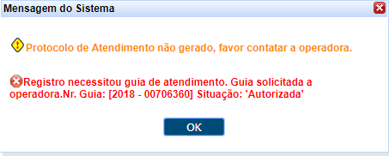
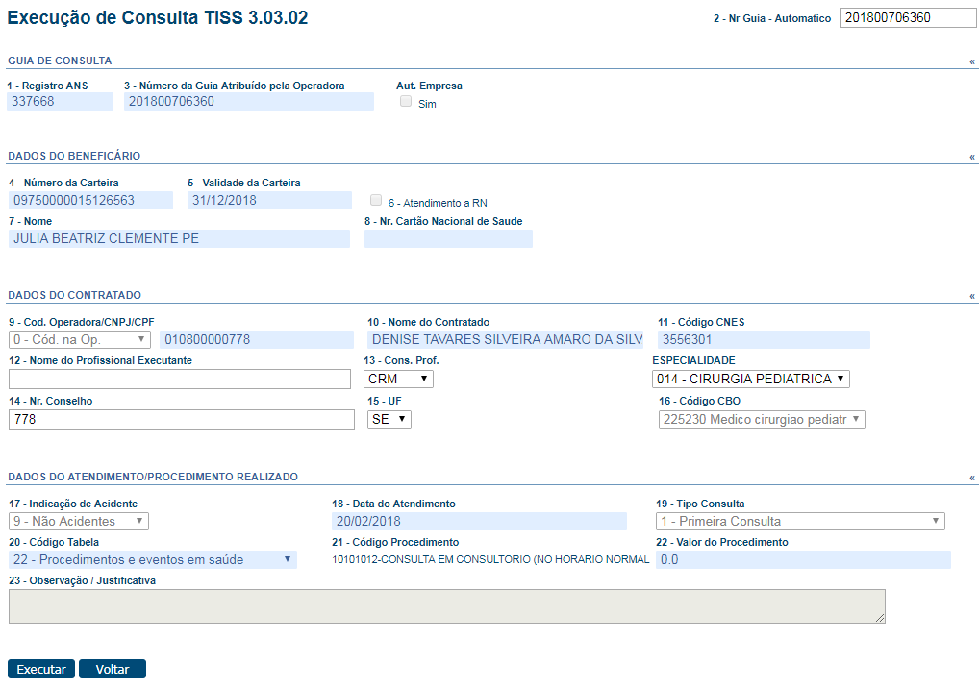
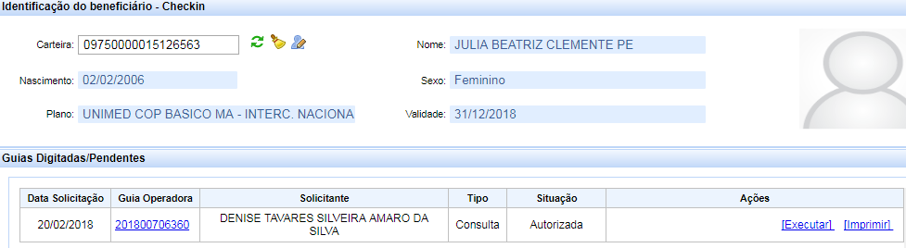
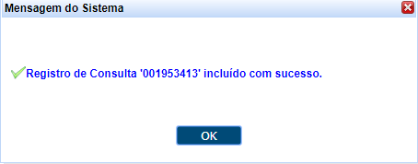
Registro de Consulta - Intercâmbio
Para o beneficiário Intercâmbio (carteira diferente de 0108), deverá ser feito todo o processo normal, mas ao final do mesmo aparecerá uma mensagem informando que só a Guia de Solicitação foi gerada. Para que esta Guia entre na Produção e evite glosa, deve-se acessar a tela de Checkin do beneficiário, onde será mostrada a Guia gerada (ícone verde), em seguida clicar em “Executar”, mostrará uma tela similar a da solicitação de consulta e por último clicar em “Executar” novamente. No final do processo terá a confirmação do registro com o código do documento.

Slide 6
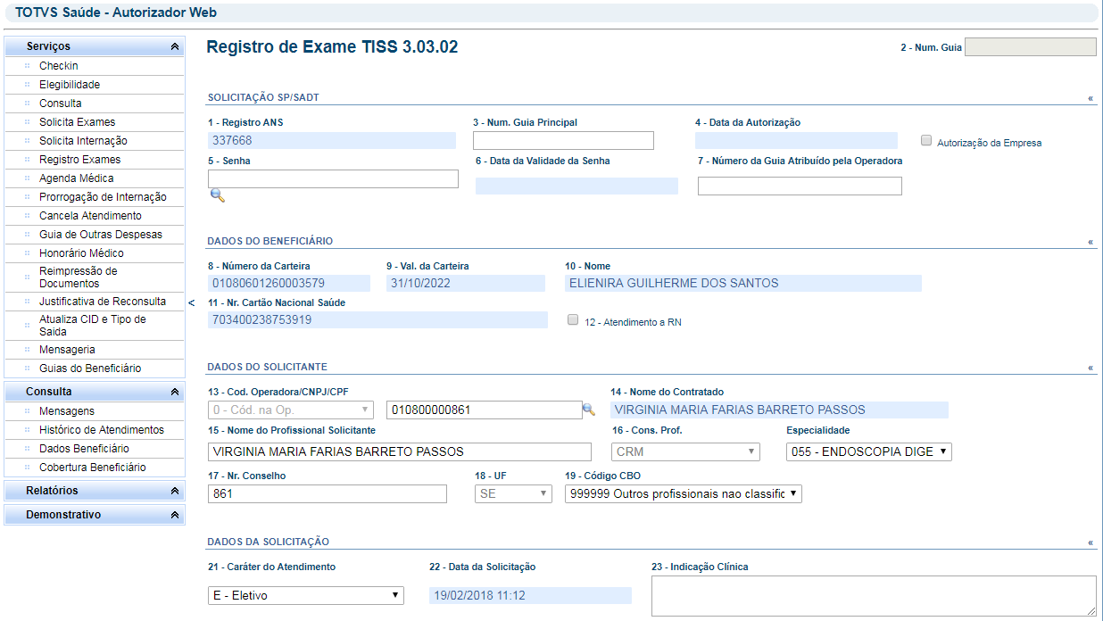
Registro de Exames
Registro de Exames
Similar ao Registro de Consulta, na aba de Serviços deverá ser selecionado “Registro de Exames”. Com a maioria dados preenchidos, checar principalmente a “Especialidade” e o “19 – Código CBO”.

Slide 7
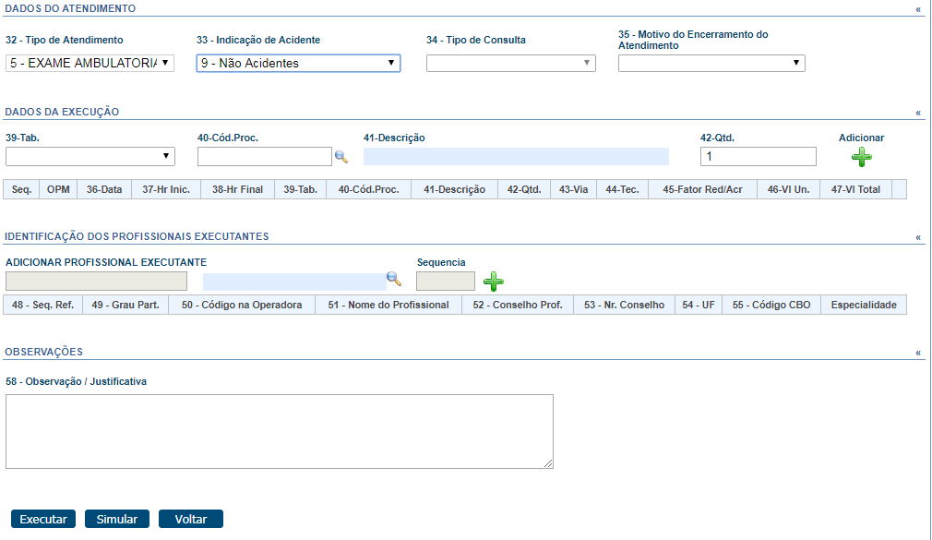
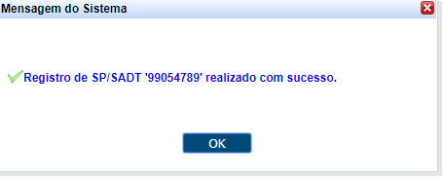
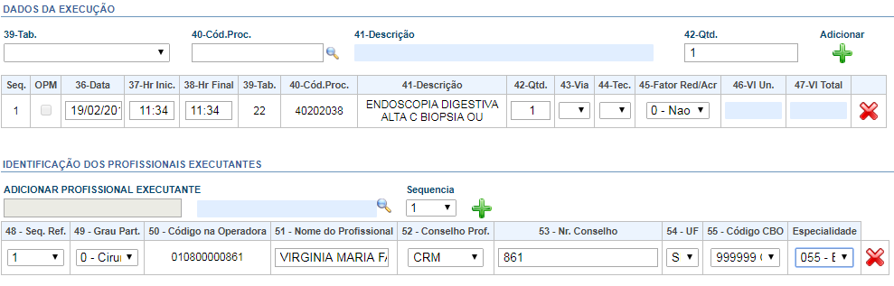
Registro de Exames
Registro de Exames
Em “Dados do Atendimento” deverá ser sempre preenchido no “Tipo de Atendimento” o 5 – Exame Ambulatorial (para exames). Já para as consultas de Puericultura e Psiquiatria, o “Tipo de Atendimento” deverá ser sempre 4 – Consulta.
Em “Dados da Execução”, para exames deverá ser colocada a tabela 22 no campo “Tab”, juntamente com o código do procedimento; ou pesquisar na lupa, aparecerá a descrição no campo ao lado, colocar a quantidade e clicar em Adicionar. Deverá aparecer os dados do procedimento e do profissional executante, depois clicar em Executar para registrar, será exibida a mensagem de registro com o código do documento.

Slide 8
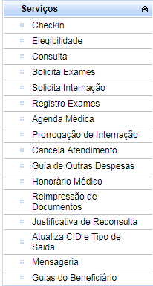
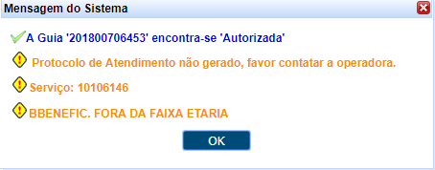
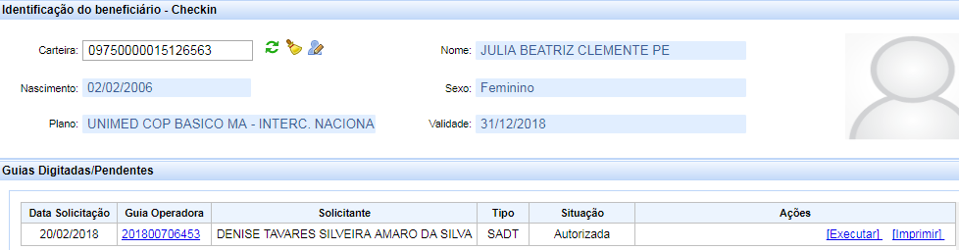
Registro de Exames – Intercâmbio
Os exames para o Intercâmbio, devem ser feitos pela aba “Solicitação Exames”, onde será feito o mesmo processo da aba de “Registro Exames”. Ao final do processo aparecerá uma mensagem diferente, mostrando apenas a Guia de Solicitação. Essa guia deve ser consultada na aba de “Checkin” pelo ícone verde, depois executada.
OBSERVAÇÃO IMPORTANTE: Na mensagem da guia, não importa os avisos de erro, se o status da guia for Autorizada, pode ser apenas uma regra interna, mas não para o Intercâmbio.

Slide 9
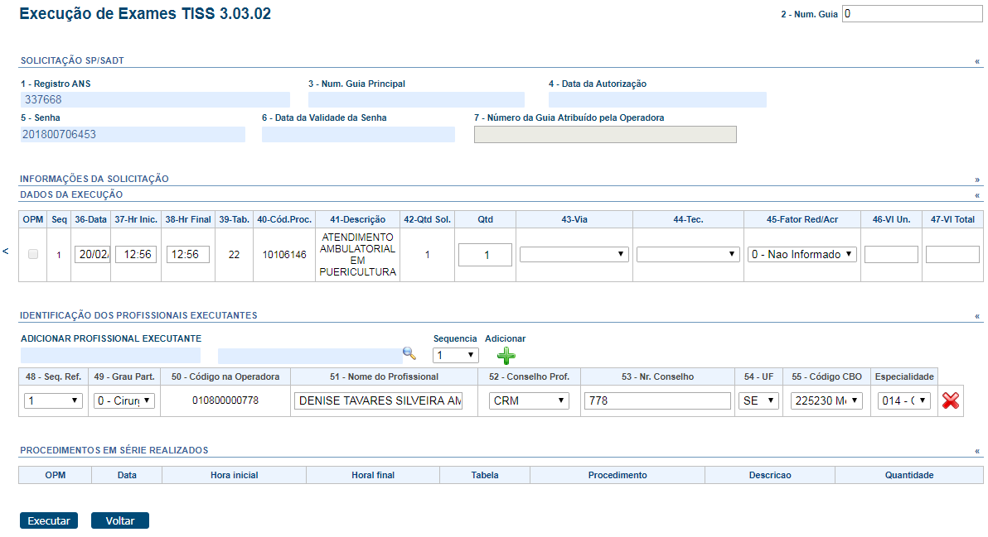
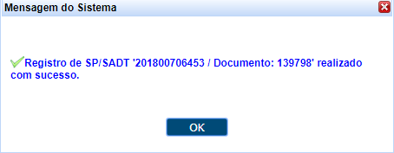
Registro de Exames – Intercâmbio
Será mostrada uma tela de execução similar a da solicitação de exames. Ela deve ser executada novamente e a confirmação com os códigos da guia e do documento será exibida.

Slide 10
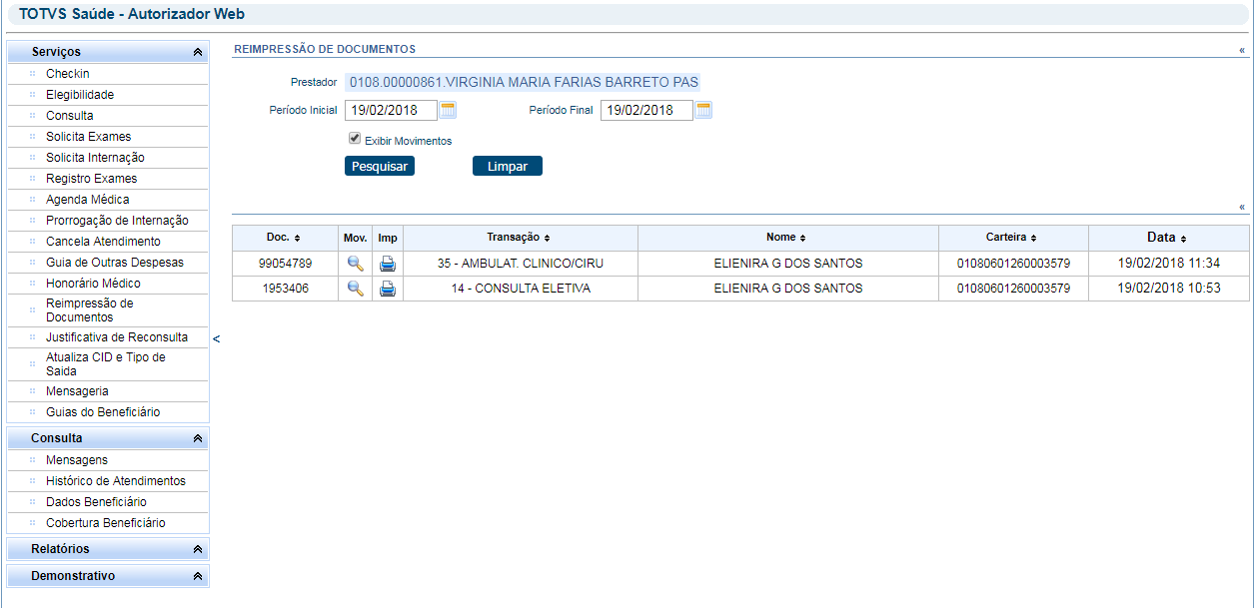

Reimpressão de Documentos
Reimpressão de Documentos
Para realizar a reimpressão, deverá acessar na aba de serviços “Reimpressão de Documentos” e selecionar o período que deseja ver os documentos.
Após a pesquisa por período, será exibido o documento juntamente com os dados. O icone da lupa mostra os detalhes do procedimento e o ícone da impressora realiza a reimpressão por download um pdf.

Slide 11
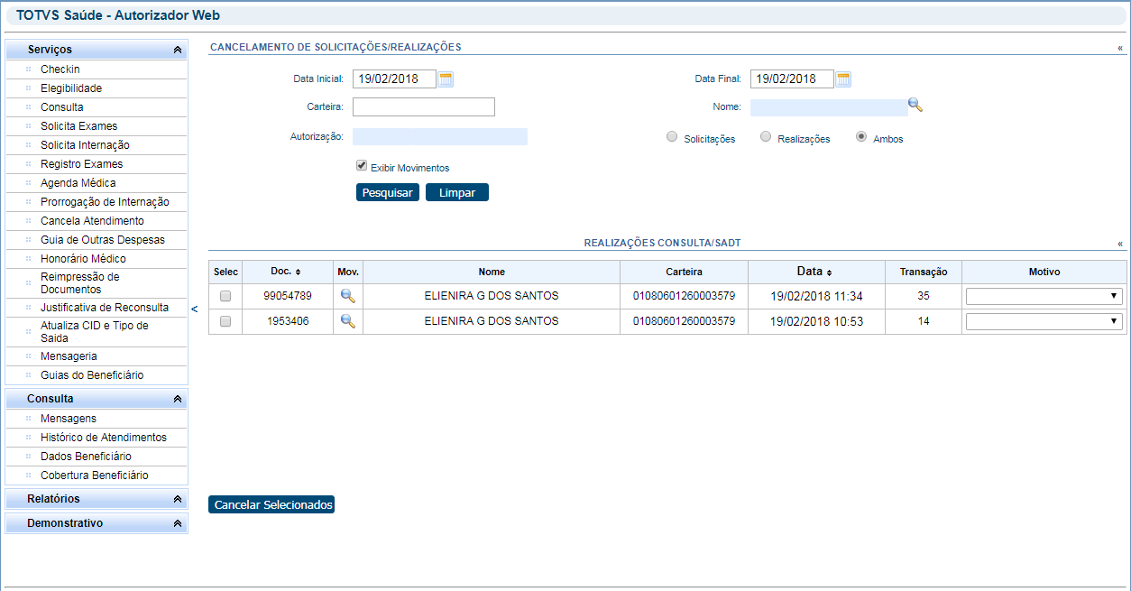
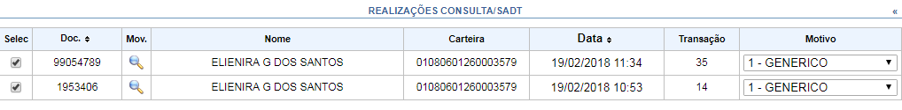
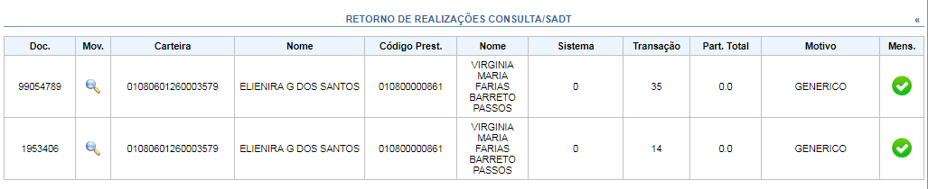
Cancelamento de Solicitações/Realizações
Cancelamento de Solicitações/Realizações (0108)
Na aba de Serviços, selecionar “Cancela Atendimento” para abrir a página de cancelamento. A pesquisa por período irá mostrar todas a solicitações/realizações/ambas do prestador, de acordo com o selecionado, mas pode ser filtrada para apenas o beneficiário pela pesquisa.
Haverá o documento com alguns dados dele e a lupa para mostrar o procedimento. Para realizar o cancelamento deverá ser selecionado o motivo e as realizações a serem canceladas, logo após tendo a confirmação do cancelamento.

Slide 12
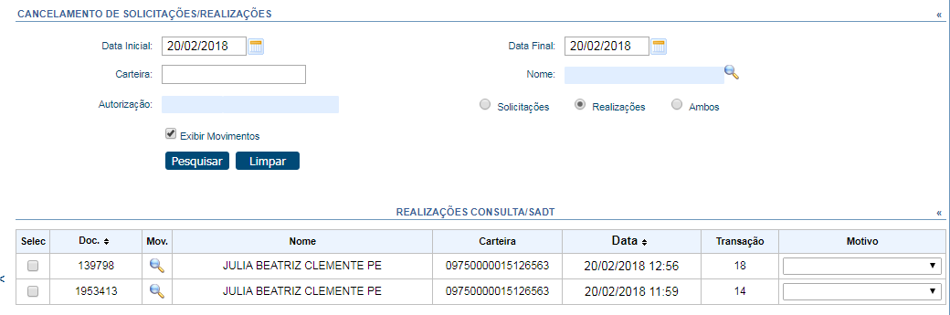
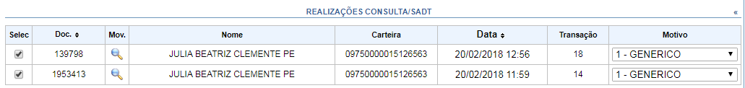
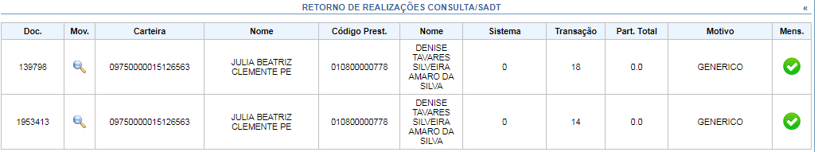
Cancelamento de Solicitações/Realizações - Intercâmbio
O cancelamento para beneficiários Intercâmbio deverá ser realizado em dois passos:
1) É similar ao cancelamento normal, onde é feita a pesquisa por período e com o campo “realizações/”ambos” marcado, seleciona as realizações a serem canceladas, juntamente com o motivo e cancela os selecionados, a confirmação aparece depois;

Slide 13
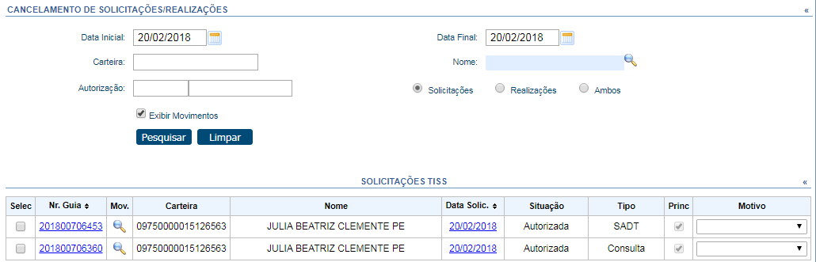
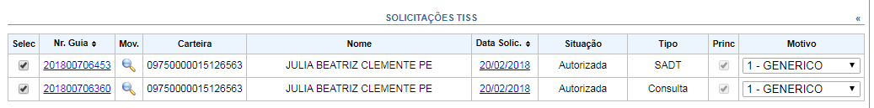
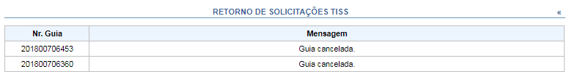
Cancelamento de Solicitações/Realizações - Intercâmbio
2) O segundo passo é apenas cancelar as solicitações também. Com o campo “solicitações/ambas” marcado e a pesquisa feita no mesmo período, da mesma forma selecionas as solicitações a serem canceladas, juntamente com o motivo, e cancela as solicitações; a confirmação irá aparecer logo depois.

Slide 14
DOCUMENTAÇÃO / CONTATO
ENDEREÇO COM DOCUMENTAÇÃO(TUTORIAL INSTALAÇÃO BIOMETRIA, SLIDES): http://biometria.unimedse.com.br/novo/
CONTATOS
E-MAIL: gat@unimedse.com.br (Colocar no assunto: NOVO AUTORIZADOR)

Slide 15

Documento para apoio à utilização do novo autorizador HAW, feito por Anthony Adam.
Atualizado: 01/03/2018.

